Slide 1

Veri Madenciligi
.
Kümeleme Algoritmaları
( Analiz )

Slide 2
Veri Madenciliği
Kümeleme Yöntemleri
Kümeleme algoritmaları;
hiyerarşik (tekli bağlantı, tam bağlantı, ortalama bağlantı)
hiyerarşik olmayan (k ortalamalı kümeleme) olarak ikiye ayrılır.
Tekli Bağlantı (Single Linkage): Bazen yakın komşu yaklaşımı olarak ta adlandırılır. A kümesindeki bir kayıtla B kümesindeki bir kaydın minimum uzaklığını temel alır.
Tam Bağlantı (Complete Linkage): Bazen uzak komşu yaklaşımı olarakta adlandırılır. A kümesindeki bir kayıtla B kümesindeki bir kaydın maximum uzaklığını temel alır.
Ortalama Bağlantı (Average Linkage): Benzeyen ya da benzemeyen kayıtlar için uç değerlerdeki küme bağlantı kriterinin bağlılığını azaltmak için düzenlenmiştir. A kümesi ve B kümesi arasındaki tüm kayıtların ortalama uzaklığıdır.
k Ortalamalı Kümeleme (k Means Clustering): Küme içinde objelerin ortalamaları üzerinde kurulur. Hata kareler toplamını (SSE) minimum yapacak k tane küme alınır. Küme sayısı keyfi belirlenir. Veriyi ortalaması en yakın olan kümeye atar. Sonra yeniden ortalama hesaplanır. Bu şekilde ortalama sürekli güncellenir, ta ki fark oluşmayıncaya kadar.
İlişkilendirme (Association): İlişkilendirme algoritması, bir ilişkide bir niteliğin aldığı değerler arasındaki bağımlılıkları, diğer niteliklere göre gruplama yapılmış verileri kullanarak bulur. Keşfedilen ilişkiler (örüntüler) örneklemde sıklıkla birlikte geçen nitelik değerleri arasındaki ilişkiyi gösterir.

Slide 3
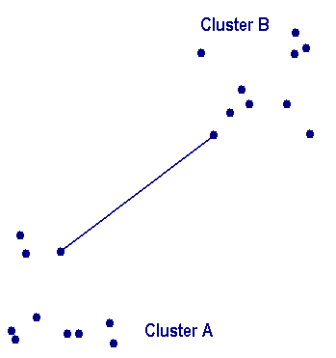
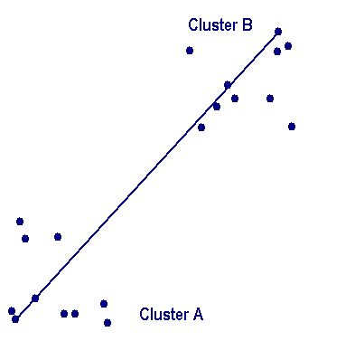
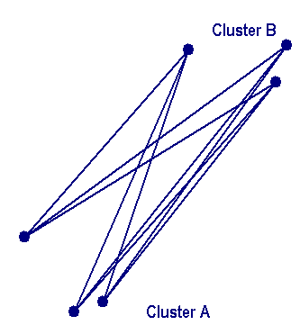

Slide 4
Kümeleme Yöntemleri
Veri Madenciliği
Hiyerarşik Kümeleme
En yakın komşu algoritması : başlangıç için tüm gözlem değerleri birer küme olarak değerlendirilir.
Aşama aşama bu kümeler birleştirilerek yeni kümeler elde edilir.
Öncelikle gözlem değerleri arasındaki uzaklıklar belirlenir. Gözlemler arasındaki uzaklıklar öklid bağıntısı ile hesaplanır.
Uzaklıklar içerisinden min d(i,j) seçilir. Söz konusu uzaklıkla ilgili satırlar bitrleştirilerek yeni küme elde edilir. Bu duruma göre uzaklıklar tekrar hesaplanacaktır.
Birden fazla gözlem değerine sahip olan iki küme arasındaki uzaklığın belirlenmesi gerektiğinde farklı yollar izlenebilecektir.

Slide 5
Kümeleme Yöntemleri
Veri Madenciliği
Hiyerarşik Kümeleme
Bu gözlemler arasında birbirine en yakın olanların uzaklığı iki kümenin birbirine olan uzaklığı olarak değerlendirilir.

Slide 6
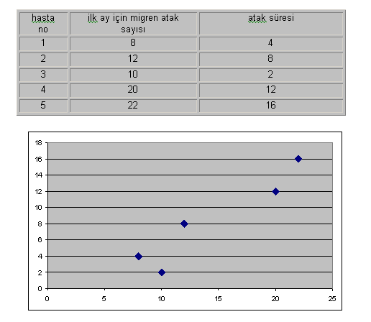
Kümeleme Yöntemleri
Veri Madenciliği
Hiyerarşik Kümeleme
Tablo değerlerinden hareketle Tek Bağlantılı Hiyerarşik Kümeleme Yöntemi (en yakın komşu) algoritmasını kullanarak kümeleme yöntemini uygulamak istersek.

Slide 7
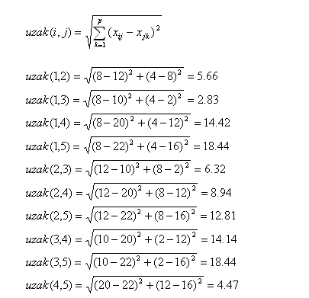
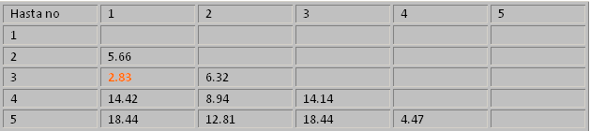
Kümeleme Yöntemleri
Veri Madenciliği
Hiyerarşik Kümeleme
İkinci Adım :
Öklit bağıntısına göre her bir gözlem değeri için uzaklıkları hesaplayalım.
Uzaklıklar tablosundan Min d(i,j)
değerinin belirlenmesi gerekiyor.

Slide 8
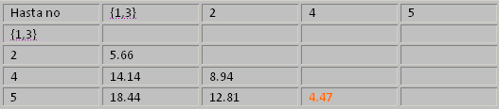
Kümeleme Yöntemleri
Veri Madenciliği
Hiyerarşik Kümeleme
Tablo incelendiğinde en küçük değerin 2,83 olduğu görülür.
1 ve 3 numaralı gözlemler ele alınarak, uzaklıklar matrisini tekrar incelersek
(1,3) kümesi ile 2,4 ve 5 numaralı gözlemler arasındaki uzaklıklar.
1
3
5.66
1
3
18.44
2
5
6.32
18.44
1
3
14.42
4
14.14
En düşük uzaklık 4.47 olup bu değere sahip 5 ve 4 nolu gözlemler birleştirilerek {4,5} kümesini elde ederiz. Yapılacak olan {4,5} kümesi ile diğer gözlemler arasındaki uzaklıkları bulmaktır:

Slide 9

Kümeleme Yöntemleri
Veri Madenciliği
Hiyerarşik Kümeleme
Tablo incelendiğinde en küçük değerin 4,47 olduğu görülür. 4 ve 5 gözlemlerini birleştirerek
4 ve 5 numaralı gözlemler ele alınarak, uzaklıklar matrisini tekrar incelersek
(4,5) kümesi ile 2 numaralı gözlem arasındaki uzaklık.
4
5
8.94
4
5
14.42
1
3
14.14
2
18.44
12.81
18.44

Slide 10

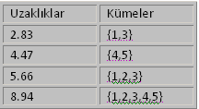
Kümeleme Yöntemleri
Veri Madenciliği
Hiyerarşik Kümeleme
Tablo incelendiğinde en küçük değerin 5,66 olduğu görülür. 2 gözlemi ile (1,3) kümesi birleştirilecektir. Elde edilen (1,2,3) kümesi ve (4,5) kümesi arasındaki uzaklığı belirlemek için her bir değer eşlenerek arasındaki en küçük lan belirlenir. 4,47 küme arsındaki uzaklık olarak belirlenmiş olur.
1
2
3
14.42
4
5
18.44
8.94
12.81
14.14
18.44

Slide 11
Kümeleme Yöntemleri
Veri Madenciliği
Hiyerarşik Kümeleme
10
9
uzaklıklar
8
7
6
5
4
2
4
5
3
2
1
3
1
0
1
3
2
4
5

Slide 12
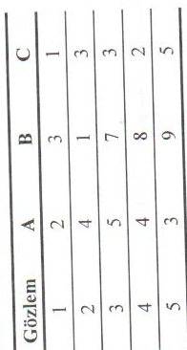


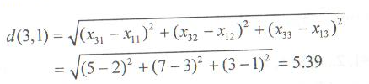
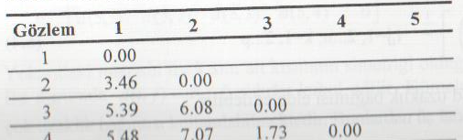
Öklid uzaklığı

Slide 13



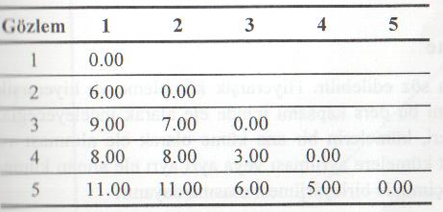
Manhattan uzaklığı

Slide 14

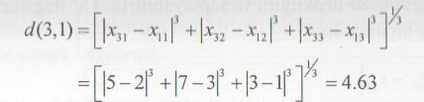
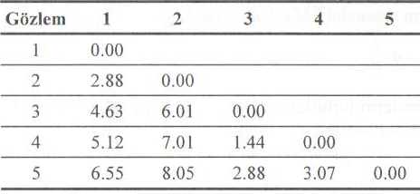
Minskowski uzaklığı

Slide 15
Kaynaklar :
Veri Madenciliği Yöntemleri, Yalçın Özkan 06’2008
Veri Madenciliği ,Gökhan Silahtaroğlu 06’2008
İstanbul Ticaret Üniversitesi Derğisi Veri Madencilği Modeller Ve Uygulama Alanları (Serhat ÖZEKES)

